Slide 1
Příprava ke zkoušce
FIU/BPFPM
Finanční a pojistná matematika
Ing. Roman Hlawiczka, Ph.D.
Katedra financí a účetnictví

Slide 2
Příklad
Jak velkou částku musíme dnes při neměnné úrokové sazbě 6 % p.a. uložit novorozenému dítěti, aby v 19 letech mělo takový kapitál, který by mu zabezpečoval po dobu 7 let (do 26 let věku) měsíční polhůtní důchod ve výši 3.000 Kč?

Slide 3
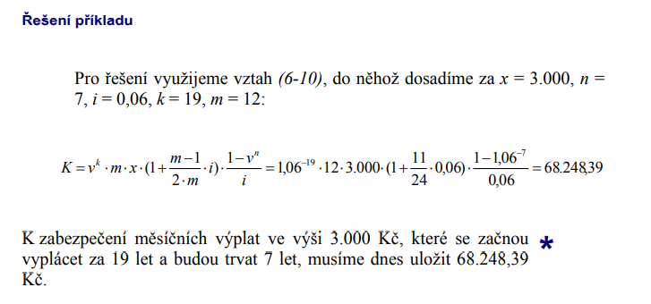
Řešení

Slide 4
Příklad
Jaká částka nám (a našim pozůstalým) zajistí čtvrtletní polhůtní věčný důchod ve výši 5.000 Kč při neměnné roční úrokové sazbě 4 % p.a.?

Slide 5
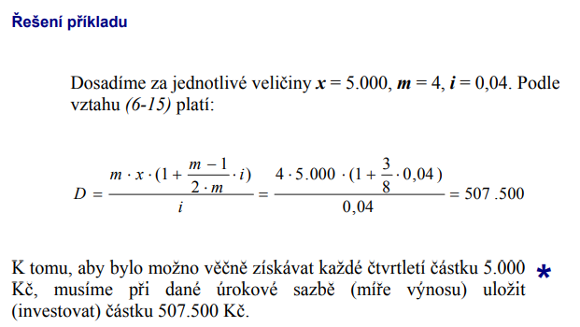
Řešení

Slide 6
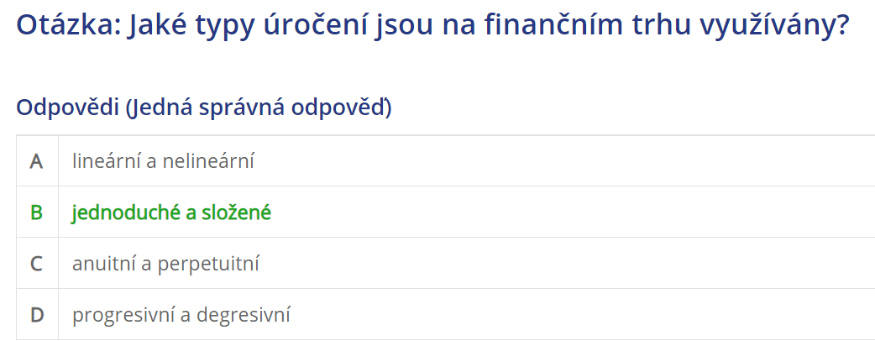

Slide 9
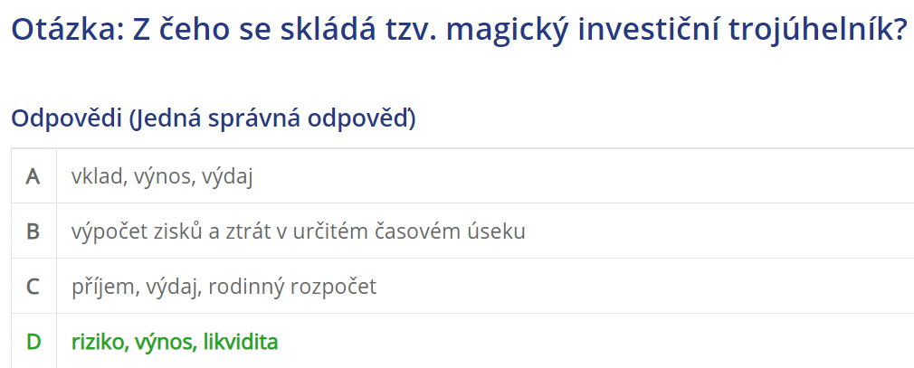

Slide 12
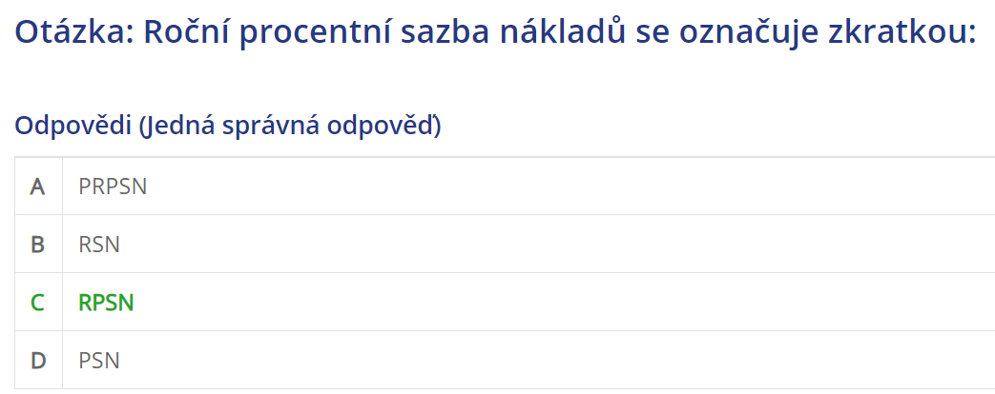

Slide 13
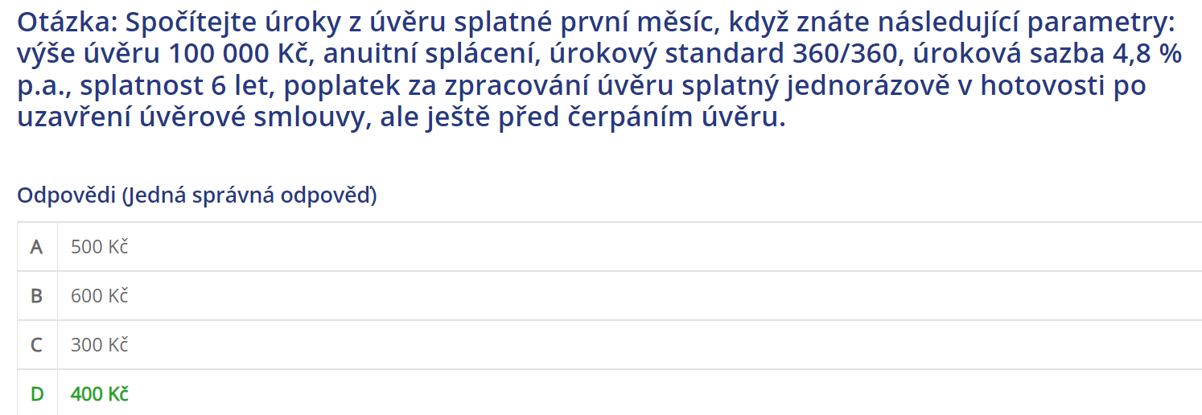

Slide 15
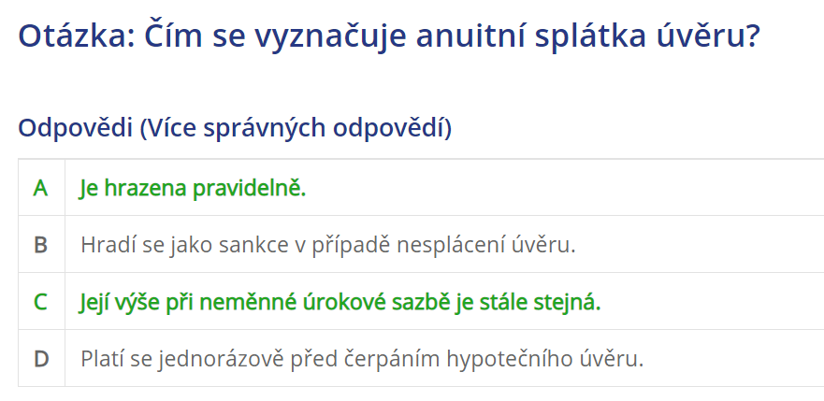

Slide 16
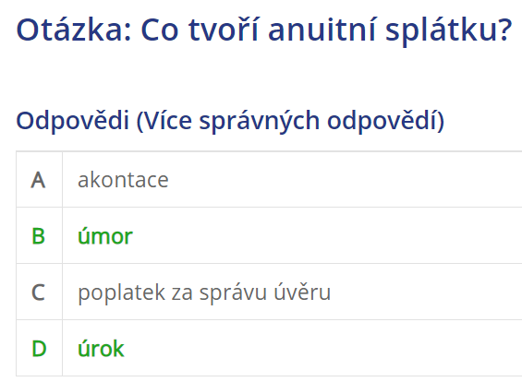

Slide 18
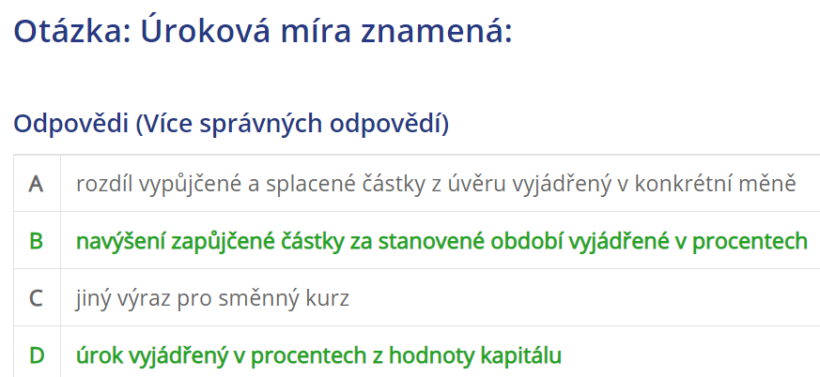

Slide 20
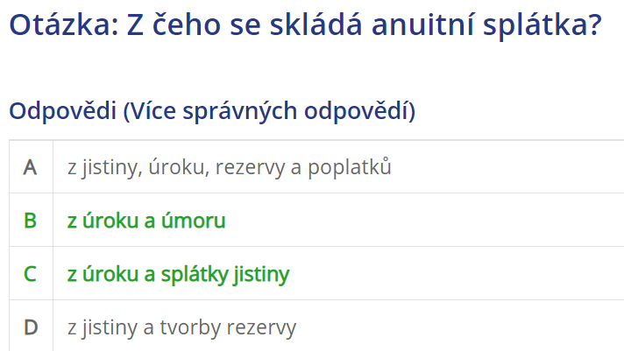

Slide 22
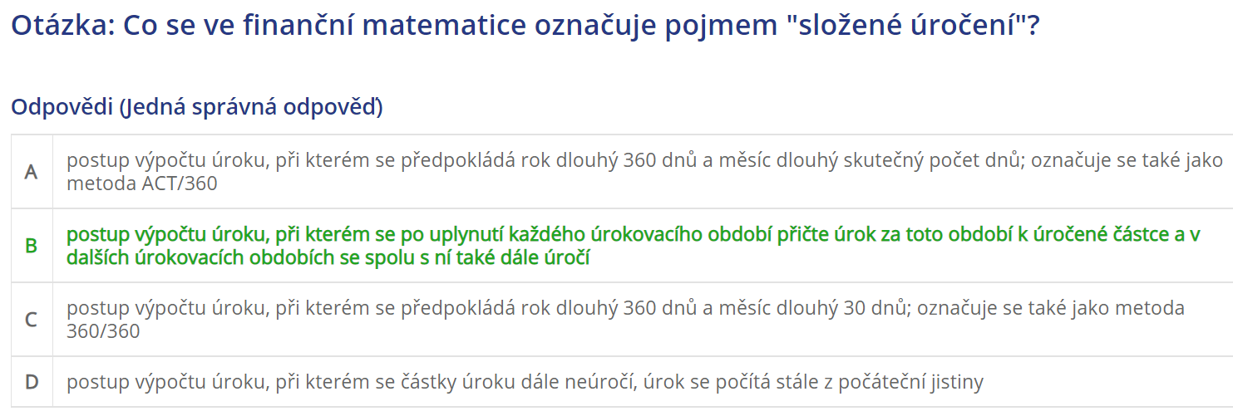

Slide 25
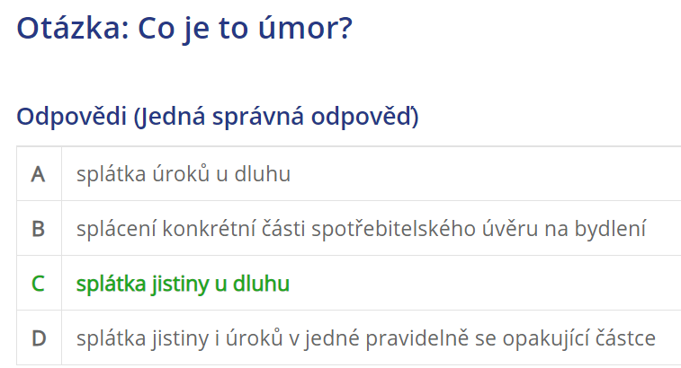

Slide 26
Pro výpočty dlouhodobých investic je v praxi nutno použít složené úročení (složené úročení anuity, resp. budoucí hodnota anuity). Pro odhad správné odpovědi stačí spočítat vklady za 30 let (včetně jejich zúročení): 1. odpověď: 500 000 Kč, 2. odpověď: přibližně 1,5 mil. Kč, 3. odpověď: přibližně 3 mil. Kč, 4. odpověď: přibližně 5 mil. Kč. Díky znalostem byste měli vyloučit špatné odpovědi (1., 2. a 4.). Platí tedy pravidlo, že při pravidelné investici 1000 Kč měsíčně a prům. výnosu 6 % p. a. bude mít po 30 letech klient cca 1 mil. Kč. Pro získání 3 mil. Kč tak musí investovat přibližně 3 tis. Kč.
ŠOBA, Oldřich a Martin ŠIRŮČEK. Finanční matematika v praxi. 2., aktualizované a rozšířené vydání. Praha: Grada Publishing, 2017. Partners. ISBN 978-80-271-0250-1. od str. 75

Slide 27
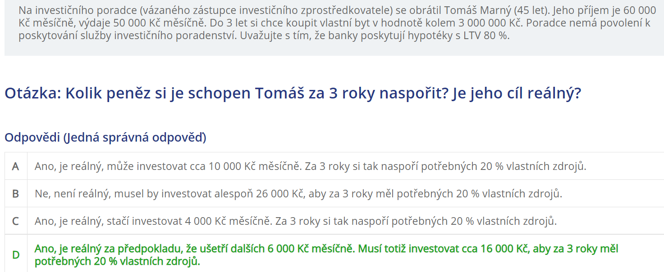

Slide 29
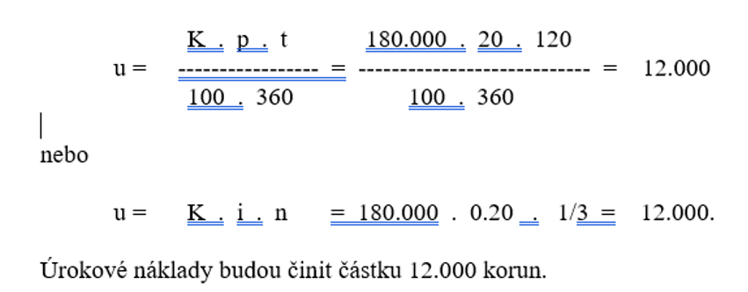
Příklad
Jaké jsou úrokové náklady úvěru ve výši 180.000 Kč jednorázově splatného za 4 měsíce včetně úroku, je-li úroková sazba 20 % p.a. ?
Za jednotlivé veličiny příslušného vzorce dosadíme: K=180.000, p=14, i=20/100=0.20, t=120, n=4 * 30 / 360 = 1/3.

Slide 31
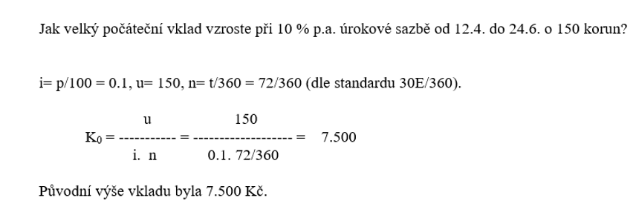
Příklad Výpočet původní výše kapitálu

Slide 32
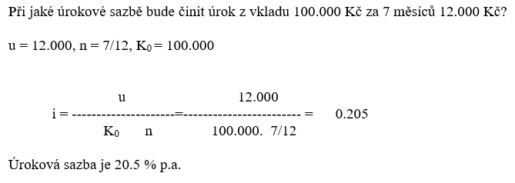
Příklad Výpočet úrokové sazby

Slide 33
Příklad Výpočet počáteční výše úvěru

Slide 34
Příklad Vyplacená částka při eskontu směnky

Slide 35
Příklad

Slide 36
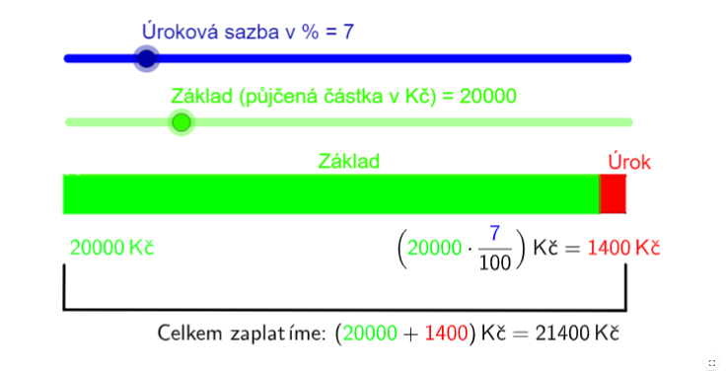
Řešení

Slide 38
Úlohy

Slide 40
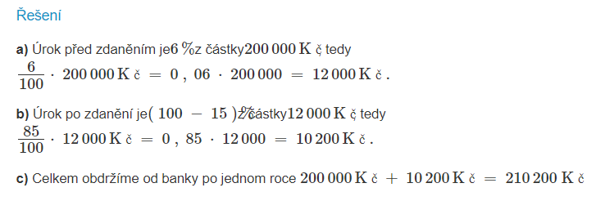

Slide 42
Příklad 1
Osoba A vystavila 15. 6. 2007 osobě B směnku s jmenovitou hodnotou 3 000 dolarů s roční úrokovou sazbou 7 %. Datum splatnosti směnky je 15. 12. 2007. 28. 7. 2007 osoba B eskontovala směnku na banku, která účtuje roční diskontní sazbu 8 %. Jakou částku osoba B od banky obdržela?

Slide 43
Řešení:

Slide 44
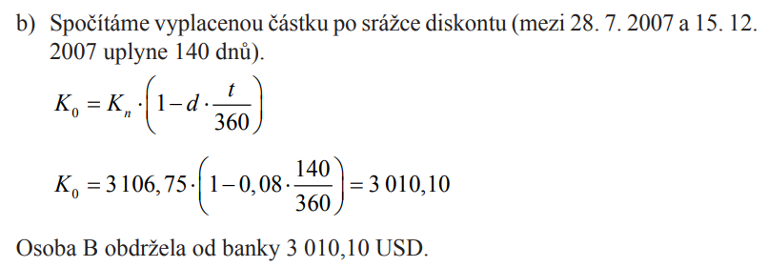

Slide 45
Příklad 2

Slide 46
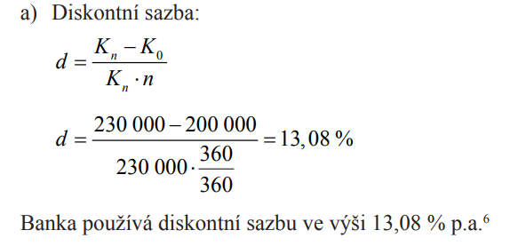
Řešení

Slide 47
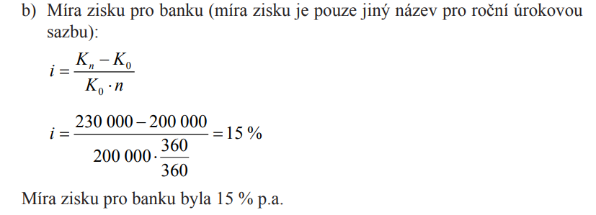

Slide 48
Příklad 3

Slide 49
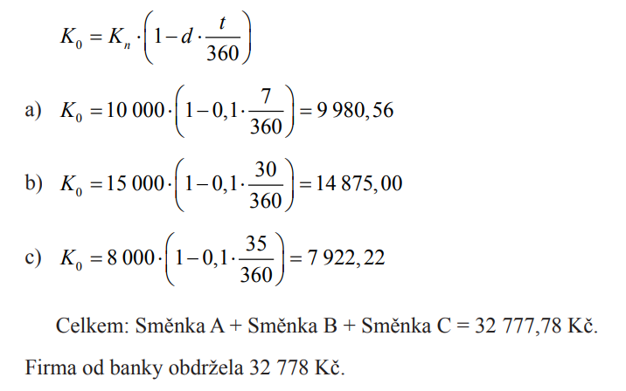
Řešení

Slide 50
Příklad 4

Slide 51
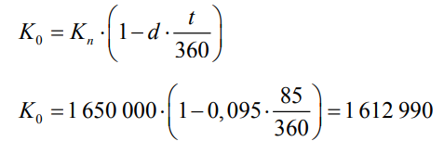
Řešení:

Slide 53
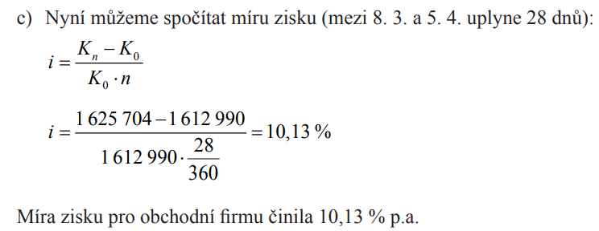

Slide 54
Příklad 5

Slide 55
Řešení

Slide 56
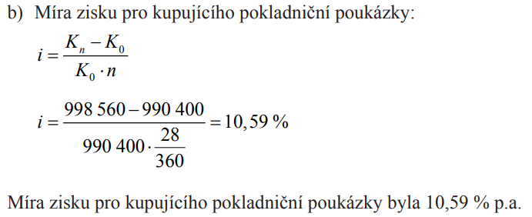

Slide 57
Příklad 6

Slide 58
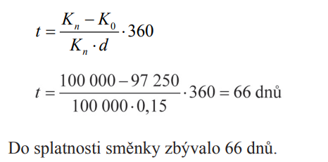
Řešení:

Slide 59
Příklad 7
Investor zakoupil dne 3.5.2022 depozitní směnku za její směnečnou hodnotu 100 000 Kč. Ke směnce byla připojena úroková doložka s úrokovou mírou 7% p.a. Směnka byla splatná na viděnou, ne dříve než za 2 měsíce a ne později než za 4 měsíce. Směnka byla předložena k proplacení dne 14.8.2022. Určete výnos z této směnky při standardu 30E/360. Jaká celková částka bude vyplacena investorovi?

Slide 60
Řešení:
Banka vyplatí investorovi po předložení směnky v požadované době směnečnou částku a navíc i úrokový výnos, který vypočteme jako jednoduchý úrok

Slide 62
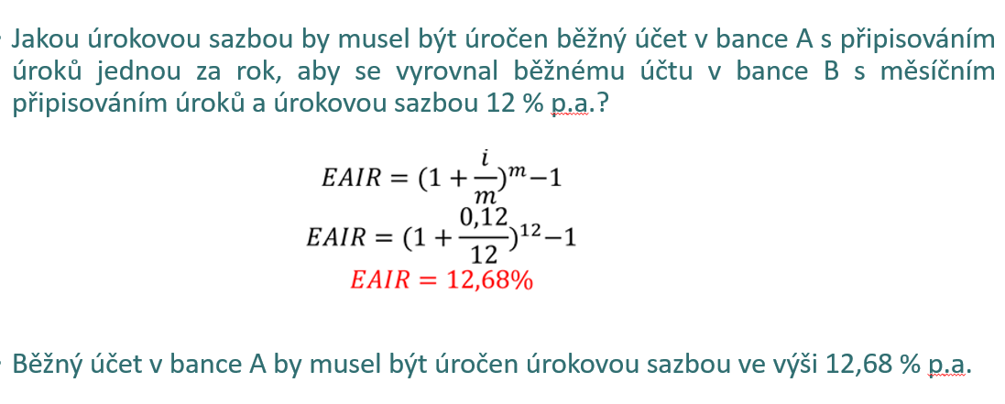

Slide 63
Příklad
Na začátku roku 2019 vložíme 1 000 000 Kč na 3 roky na bankovní účet. Banka uvádí roční úrokovou sazbu 1 %, úrokovací období je 1 rok. Úrok se přičítá na konci každého roku k již dosažené částce. Neuvažujme daň z úroku. Jak velká bude výsledná částka na účtě po třech letech?

Slide 64
Řešení
Na konci roku 2021 (po třech letech) bude výsledný kapitál
1000000Kč+3⋅10000Kč=1030000Kč.

Slide 65
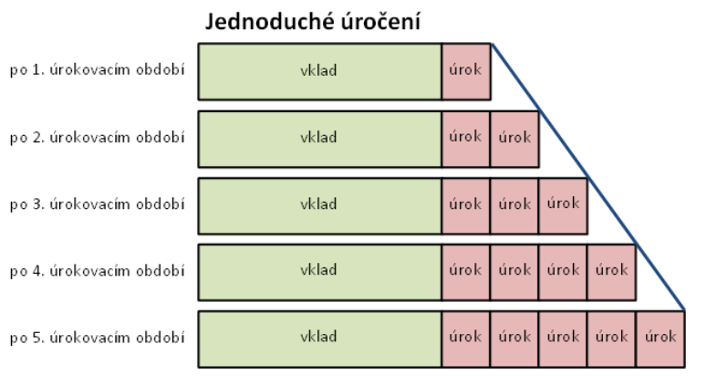

Slide 66
Příklad
Určete cenu, za kterou lze koupit pokladniční poukázky s nominální hodnotou 10 000 Kč, dobou splatnosti 90 dní při diskontní míře 5,5% p.a

Slide 67
Řešení
Pokladniční poukázky lze koupit za 9 862,50 Kč

Slide 68
Příklad
Jak vzroste částka 10 000 Kč uložená na účtu po dobu 5 let při ročním
složeném úročení? Úroková míra je 10% p.a

Slide 69
Řešení
Budeme počítat hodnotu K5 podle základní rovnice pro složené úročení
Částka 10 000 Kč vzroste za uvedených podmínek na 16 105,10 Kč.

Slide 70
Příklad
Jakou částku musíme dnes složit na účet, abychom z něj za 3 roky mohli vybrat 20 000 Kč? Úroková míra je 6% p.a

Slide 71
Řešení
Částka, kterou budeme dnes ukládat, představuje současnou hodnotu částky 20 000 Kč. Podle vztahu dostaneme
Na účet dnes musíme složit 16 792,40 Kč

Slide 72
Příklad
Jak velká byla úroková míra, která zúročila vklad 9 000 Kč na 12 500 Kč za
3 roky při ročním složeném úročení?

Slide 73
Řešení:
Úroková míra činila 0,115 7, tj. 11,57% p.a

Slide 74
Příklad
Na kolik vzroste vklad 10 000 Kč uložený 5 roků a 3 měsíce při úrokové míře
10% p.a.? Úroky jsou připisovány ročně a dále úročeny s vkladem

Slide 75
Řešení
Doba, po kterou je vklad uložen, vzhledem k frekvenci připisování úroků
není celočíselná, půjde tedy o případ smíšeného úročení. Podle vztahu je
Vklad vzroste na 16 507,70 Kč.

Slide 76
Příklad
Jaká bude reálná hodnota stokoruny po dvou letech (na konci druhého roku),
je-li míra inflace v prvním roce 10% a v druhém 15%?
Řešení:
Na konci prvního roku bude reálná hodnota stokoruny činit
na konci druhého roku pak
Reálná hodnota neboli kupní síla stokoruny po dvou letech bude činit jen
79,05 Kč.

Slide 77
Vložili jsme na bankovní účet 1 000 000Kč na jeden rok. Úrokovací období je jeden rok a roční úroková sazba je 5%. Míra inflace byla v tomto roce 2%. Daň z úroku neuvažujeme. Jaká byla reálná úroková míra zaokrouhlená na setiny procenta?

Slide 78
Řešení

Slide 79
Příklad
Jak se změní hodnota vkladu 15 000 Kč uloženého jeden rok na účtu při úrokové míře 10% p.a. se spojitým úročením? Jaká bude úroková intenzita?
Hodnotu vkladu za rok získáme užitím vztahu

Slide 80
Úrokovou intenzitu vypočteme pomocí vzorce tj. ie = e
0,1 − 1 = 0, 10517, tj. 10, 517% p.a.
Vklad za jeden rok vzroste na 16 577,60 Kč.
Úroková intenzita je 10,517% p.a. To je o 0,001% ročně více než v případě, kdy jsou úroky ke vkladu připisovány denně

Slide 82
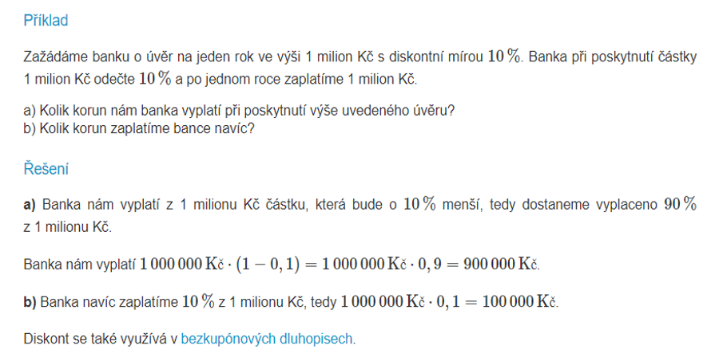

Slide 83
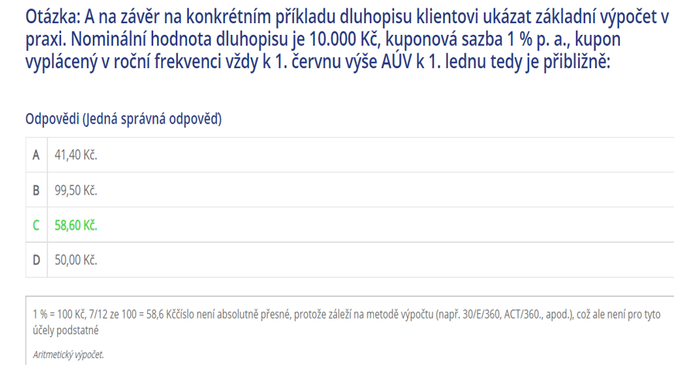

Slide 84
Příklad
Jakou částku uspoříme do konce roku, jestliže ukládáme počátkem každého měsíce 1 200 Kč při úrokové míře 9% p.a.?
Kliknutím lze upravit styly předlohy textu.
Druhá úroveň
Třetí úroveň
Čtvrtá úroveň
Pátá úroveň
Uspoříme 15 102 Kč.

Slide 85
Příklad
Kolik musíme ukládat počátkem každého čtvrtletí, abychom za rok uspořili
10 000 Kč při úrokové míře 8% p.a.?
Řešení:
Abychom naspořili 10 000 Kč, musíme pravidelně ukládat 2 381 Kč.

Slide 86
Krátkodobé polhůtní spoření
Příklad
Jakou částku uspoříme do konce roku, jestliže koncem každého měsíce ukládáme 1 200 Kč při úrokové míře 9% p.a.?
Řešení:
Dosadíme do vzorce , kde opět m = 12 a x = 1200
Uspoříme 14 994 Kč. To je o 8 Kč méně než v případě předlhůtního spoření, kdy jsou úroky počítány ze všech úložek. U polhůtního spoření úrok z
poslední úložky už nepočítáme, proto je naspořená částka nižší.

Slide 87
Za jak dlouho naspoříme 50 000 Kč při ročním polhůtním ukládání 7 000 Kč při neměnné 4 % úrokové sazbě p.a.? Předpokládáme roční připisování úroků.
Dosadíme do vzorce: Kc = 50000, K = 7000, r = 0,04 a n = ?.
Uvedenou částku naspoříme přibližně za 6,4 roku.

Slide 88
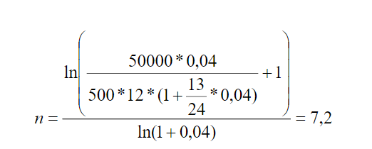
Příklad
Jak dlouho je nutno spořit počátkem každého měsíce 500 Kč, aby uspořená částka dosáhla výše 50 000 Kč při neměnné 4 % roční úrokové sazbě a ročním připisování úroků? Dosadíme do vzorce: Kc = 50000, K = 500, m = 12, r = 0,04 a n = ?.
Uvedenou částku naspoříme přibližně za 7,2 roku.

Slide 89
Příklad Výpočet penále z prodlení
Odběratel XY nezaplatil fakturovanou částku 1.500.000 Kč v termínu splatnosti, který byl stanoven na 10 leden. Podle obchodního zákoníku jste oprávněni připočíst k fakturované částce 0.05% denně. Jaká bude celková fakturovaná částka, v případě že dlužník uhradí svůj závazek k 20 březnu.

Slide 90
Příklad Výpočet doby splatnosti

Slide 91
Srovnání jednoduchého úročení polhůtního a předlhůtního
JEDNODUCHÉ DEKURZIVNÍ | JEDNODUCHÉ ANTICIPATIVNÍ
Úrok je připisován na konci úrokovacího období. | Úrok je připisován na začátku úrokovacího období.
C₀ je počáteční kapitál, který je s časem úročen. | C₀ je kapitál, který obdržel klient a jež se s časem úročí
Úročíme-li tentýž kapitál C₀ anticipativně nebo dekurzivně (s odpovídající úrokovou sazbou), výsledný zúročený kapitál je shodný). Úročení se liší pouze způsobem připisování úroků!!!
FIU/BKFPM Tutoriál 1

Slide 92
Řešený příklad
Jednoduché úročení

Slide 93
Příklad Výpočet původní výše kapitálu
Jednoduché úročení

Slide 94
Příklad Výpočet úrokové sazby

Slide 95
Příklad Výpočet počáteční výše úvěru

Slide 96
Příklad Vyplacená částka při eskontu směnky

Slide 97
Děkuji za pozornost a přeji pěkný den ☺

